Slide 1


ZAGRANICZNA MOBILNOŚĆ SZKOLNEJ KADRY EDUKACYJNEJ W RAMACH PROJEKTÓW INDYWIDUALNYCH
KURS „ CREATIVE TEACHING IN THE PRIMARY CLASSROOM”
OXFORD 01.07-12.07.2013
Urszula Szumal
SP2 Nowy Targ

Slide 2
W okresie od 1 do 12 lipca uczestniczyłam w kursie „Creative Teaching In The Primary Classroom” odbywającym się w Oxfordzie.
Uczestnictwo w kursie, koszty podróży i zakwaterowanie były dofinansowane w ramach projektu „Zagraniczna mobilność szkolnej kadry edukacyjnej w ramach projektów indywidualnych”
Celem projektu „Zagraniczna mobilność szkolnej kadry edukacyjnej w ramach projektów indywidualnych” jest podniesienie kompetencji 1000 nauczycieli poprzez dofinansowanie udziału w zagranicznych kursach na zasadach akcji Comenius-Mobilność szkolnej kadry edukacyjnej realizowanej w ramach programu Komisji Europejskiej „Uczenie się przez całe życie”.

Slide 3
FUNDACJA ROZWOJU SYSTEMU EDUKACJI
UCZENIE SIĘ PRZEZ CAŁE ŻYCIE
COMENIUS- Mobilność Szkolnej Kadry Edukacyjnej

Slide 4
Fundacja Rozwoju Systemu Edukacji jest fundacją Skarbu Państwa
Głównym celem Fundacji jest szeroko pojmowane wspieranie działań na rzecz rozwoju edukacji w Polsce. FRSE realizuje swój cel poprzez koordynację programów edukacyjnych Unii Europejskiej i nie tylko.
http://www.frse.org.pl/o-fundacji

Slide 5
Fundacja Rozwoju Systemu Edukacji jest beneficjentem systemowym projektu pt:
„Zagraniczna mobilność szkolnej kadry edukacyjnej w ramach projektów indywidualnych”
realizowanego w ramach Europejskiego Funduszu Społecznego, Programu Operacyjnego Kapitał Ludzki
(Priorytet III Wysoka jakość systemu oświaty, Działanie 3.3 Poprawa jakości kształcenia, Poddziałanie 3.3.1 Efektywny system kształcenia i doskonalenia nauczycieli)
http://pokl.frse.org.pl/projekty-indywidualne

Slide 6

UCZENIE SIĘ PRZEZ CAŁE ŻYCIE
"Uczenie się przez całe życie" to program Unii Europejskiej, w skład którego wchodzą programy Erasmus, Leonardo da Vinci, Comenius i Grundtvig.
Jego celem jest rozwój różnych form uczenia się przez całe życie poprzez wspieranie współpracy między systemami edukacji i szkoleń w krajach uczestniczących.
Program ma się przyczynić do podnoszenia jakości
i zwiększenia atrakcyjności szkolnictwa i kształcenia zawodowego w Europie.
http://www.llp.org.pl/

Slide 7

COMENIUS
Celem programu jest podnoszenie kwalifikacji kadry oświatowej poprzez dofinansowanie wyjazdów do krajów europejskich.
Jest adresowany do osób i instytucji zaangażowanych w edukację od przedszkoli po szkoły średnie. Uczniowie, nauczyciele i całe społeczności szkolne mają możliwość ściśle współpracować z partnerami z innych krajów uczestniczących w programie
http://www.frse.org.pl/programy-frse

Slide 8
COMENIUS
Mobilność Szkolnej Kadry Edukacyjnej
Beneficjenci mogą brać udział w kursach szkoleniowych, konferencjach lub seminariach oraz praktykach typu job-shadowing/work placement
http://www.frse.org.pl/programy-frse

Slide 9
„ CREATIVE TEACHING IN THE PRIMARY CLASSROOM”
- dwutygodniowy kurs metodyczno-językowy mający na celu:
doskonalenie kompetencji językowych
doskonalenie warsztatu pracy
motywowanie i zachęcanie uczniów do bardziej efektywnej pracy
stosowanie rozmaitych technik uczenia i dopasowywania ich do zróżnicowanych stylów uczenia się
dostosowywanie materiału z podręczników do indywidualnych potrzeb uczniów
integrowanie autentycznych materiałów i nowatorskich technologii w uczeniu
uaktualnienie wiedzy na temat kultury Wielkiej Brytanii
zapoznanie z brytyjskim systemem edukacji
zwiedzanie Oxfordu i okolic

Slide 10
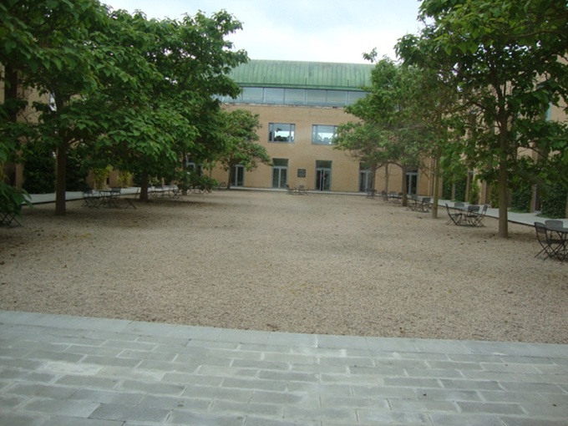
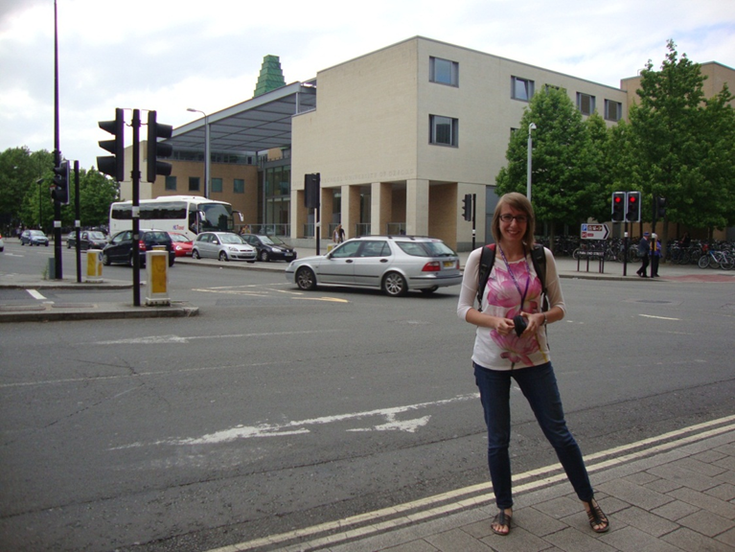
The Lake School Of English
Miejsce odbywania się kursu.

Slide 11
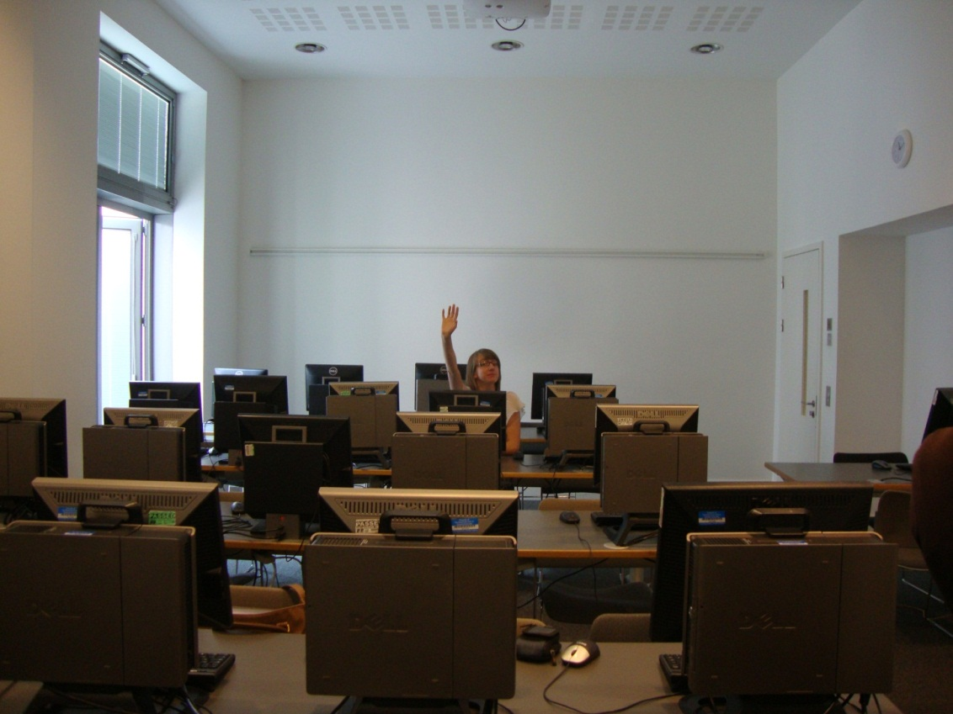
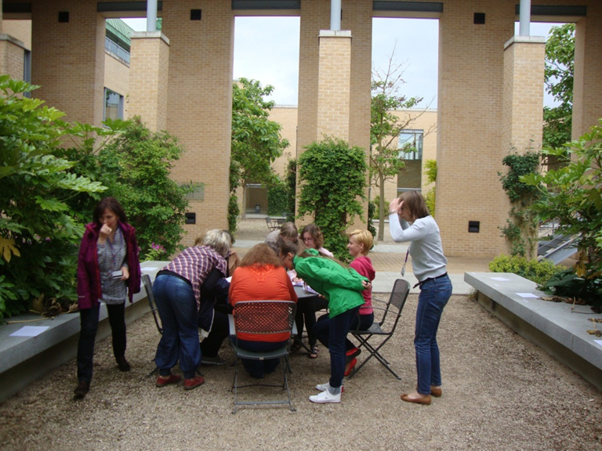
W trakcie zajęć Poznawanie innowacyjnych technik nauczania.

Slide 12
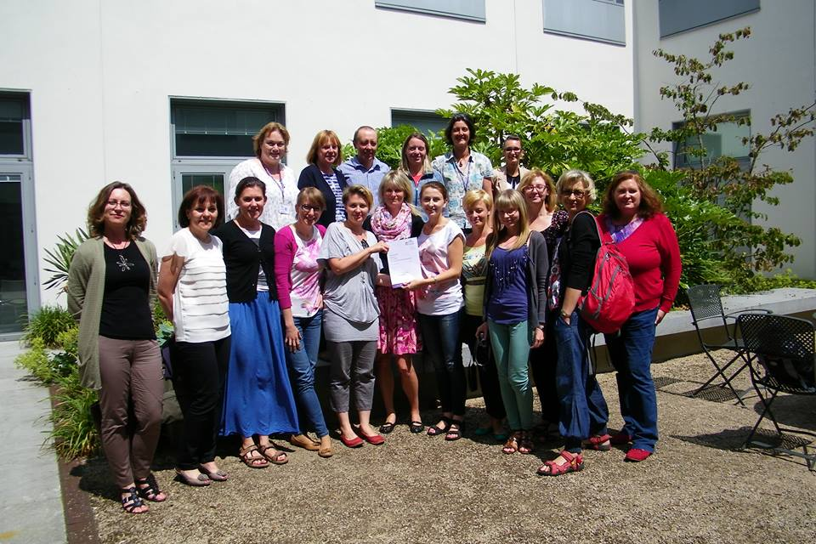
Zakończenie kursu
Pożegnalne zdjęcie wraz z prowadzącymi.

Slide 13
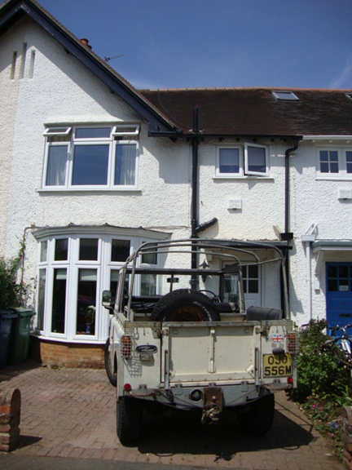
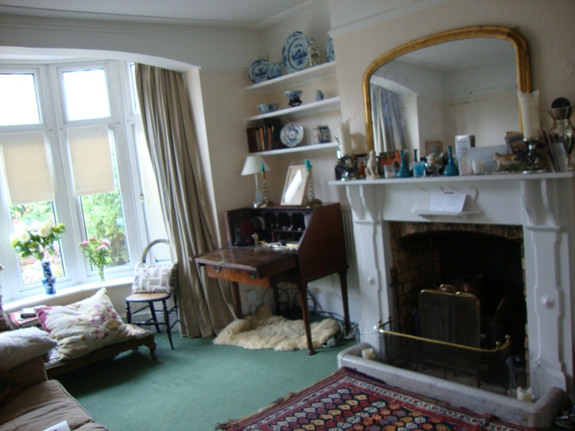
Zakwaterowanie u rodziny brytyjskiej
Niepowtarzalna okazja na ćwiczenie umiejętności językowych w naturalnym środowisku oraz nawiązywanie znajomości.

Slide 14
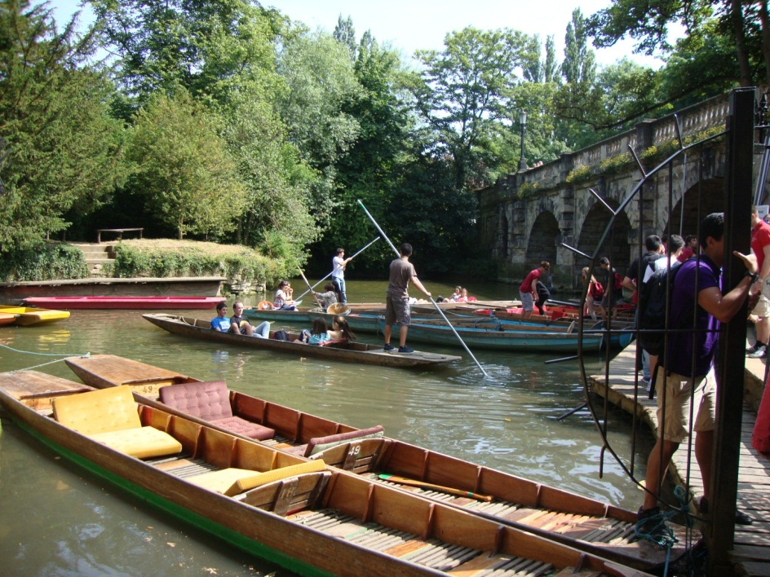
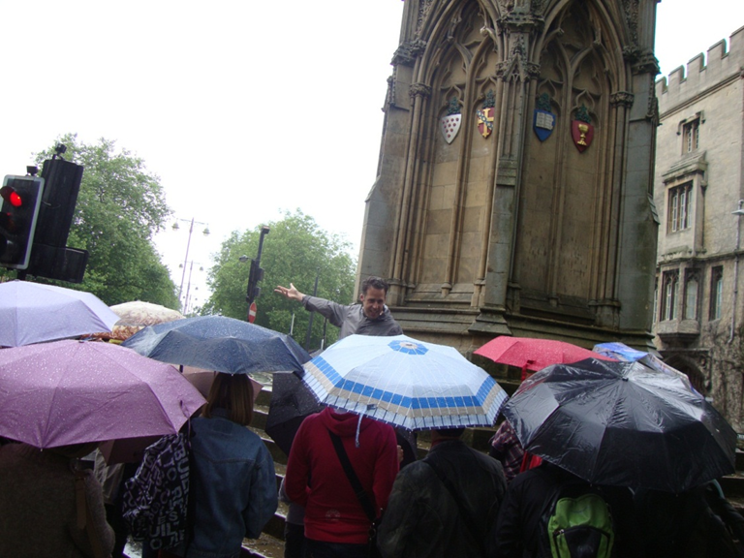
Zwiedzanie Oxfordu i poznawanie kultury brytyjskiej
Płaskodenne łódki na rzece Cherwell.
Wycieczka z przewodnikiem.

Slide 15
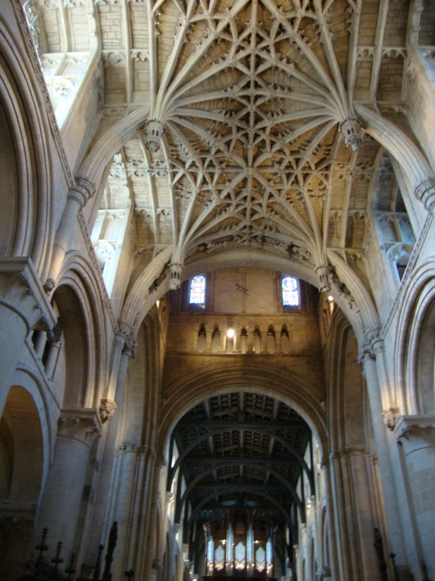
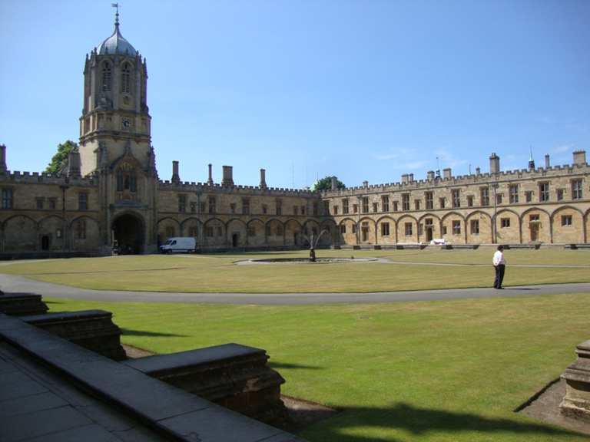
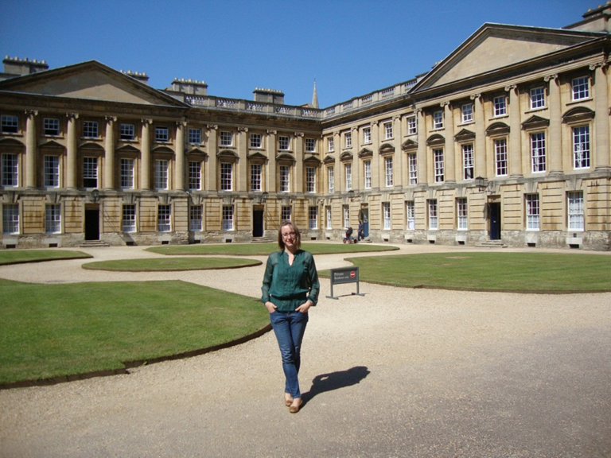
Christ Church College
Jedno z kolegiów wchodzących w skład University of Oxford

Slide 16
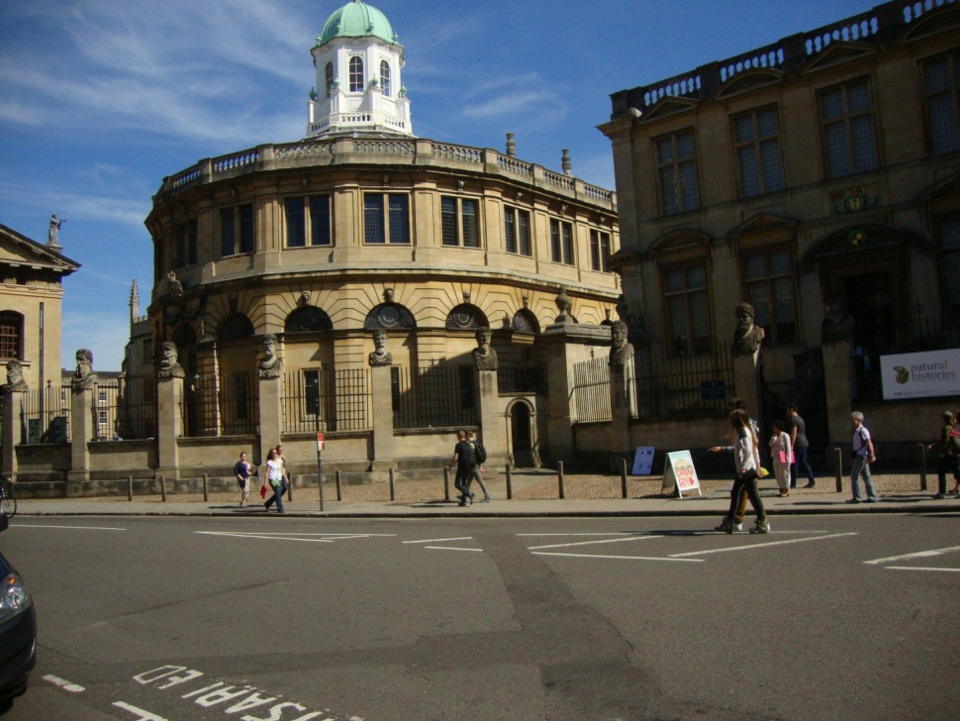
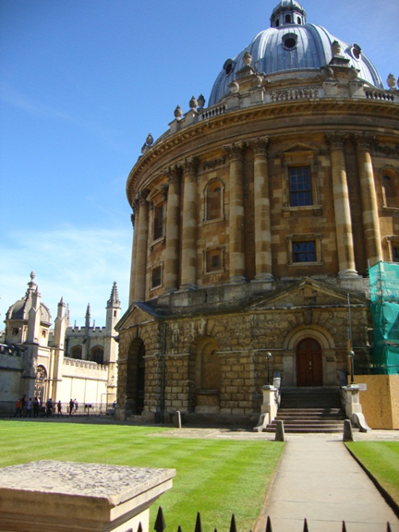
Sheldonian Theatre
Niegdyś teatr przeznaczony do celów uniwersytetu dziś miejsce recitali muzycznych, odczytów, konferencji i ceremonii uniwersyteckich.
Radcliffe Camera
Budynek czytelni używanej głównie przez studentów.

Slide 17
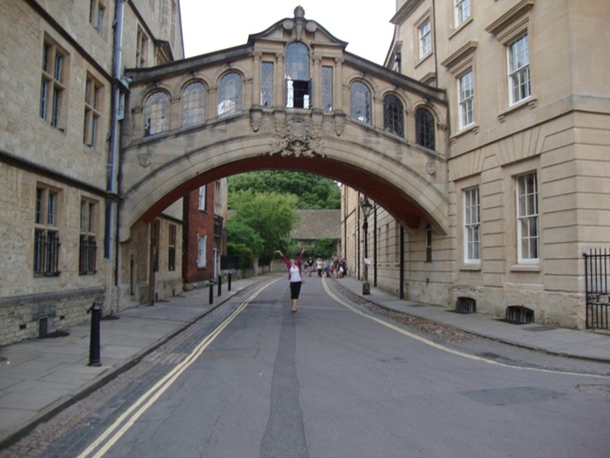
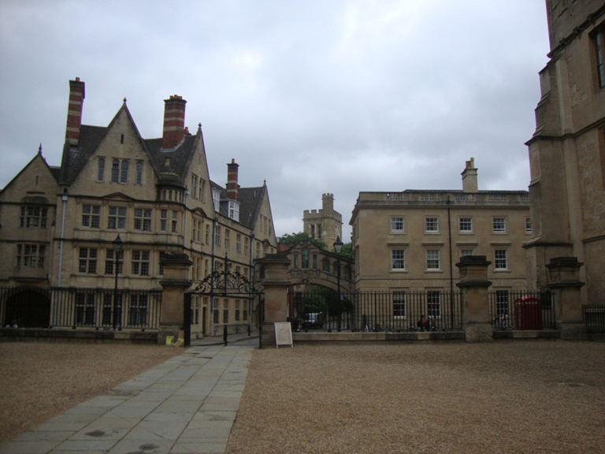
„Most Westchnień”

Slide 18
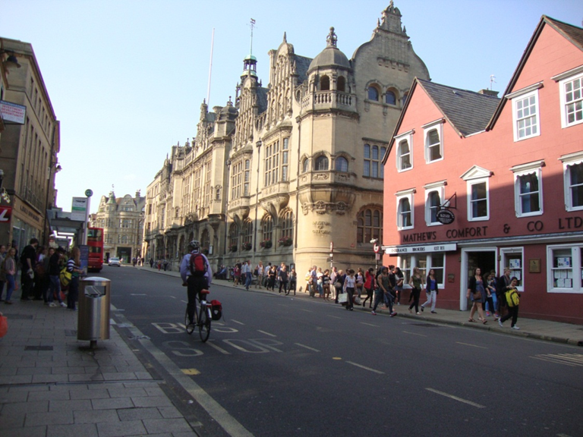
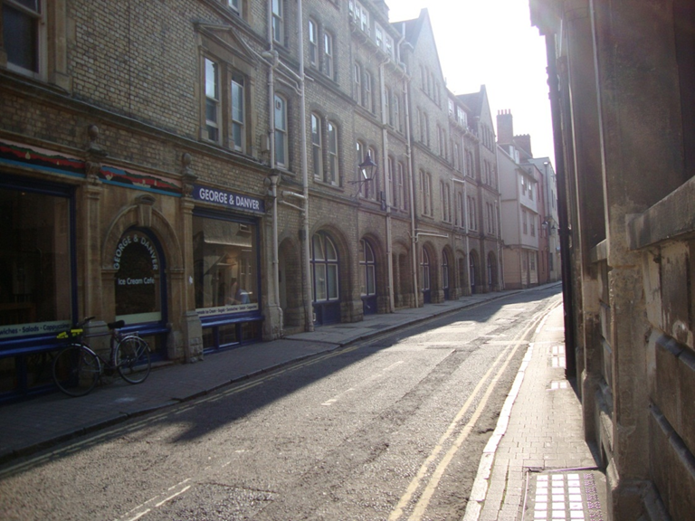
Architektura
Oxfordu.
Zabytkowe zabudowania tworzą niepowtarzalny klimat.

Slide 19
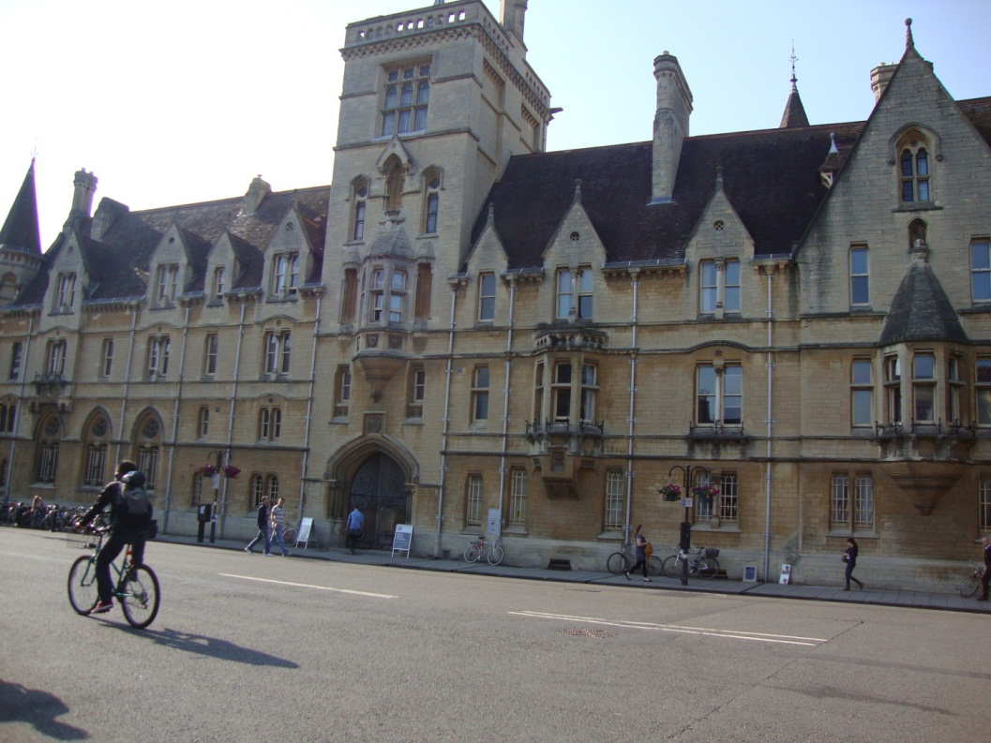
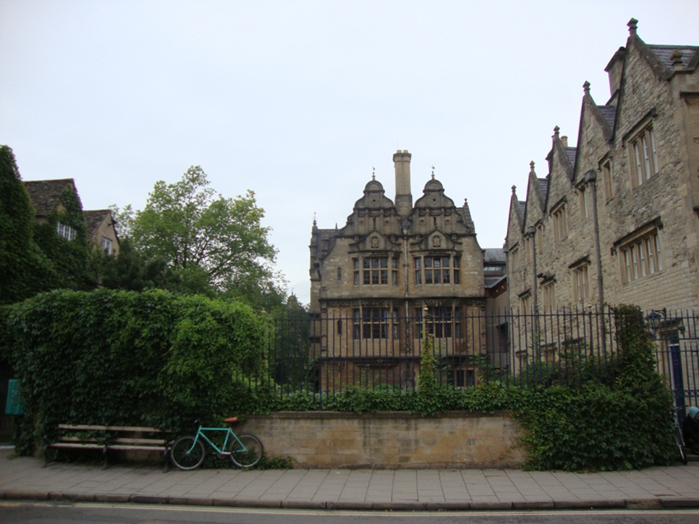

Slide 20
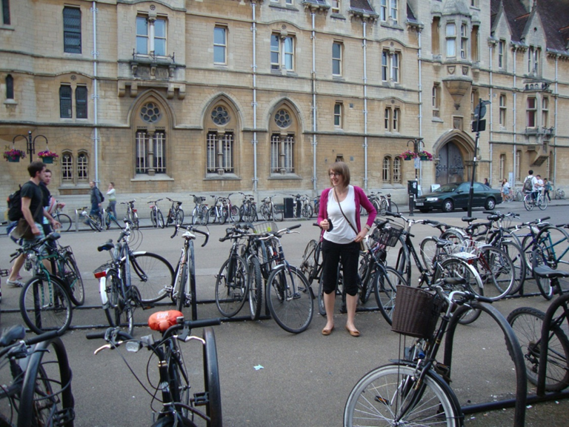
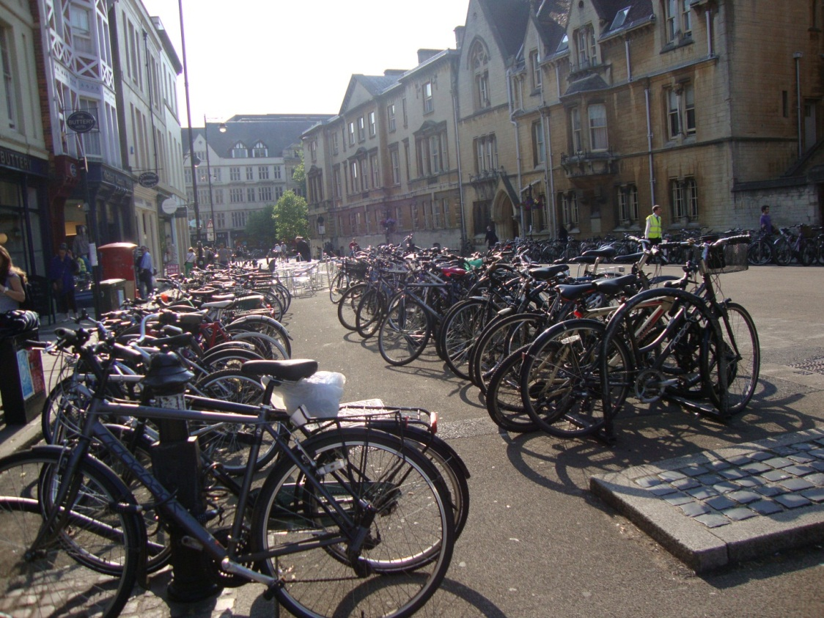
Miasto rowerów.
Rower to bardzo popularny środek transportu w Oxfordzie.

Slide 21
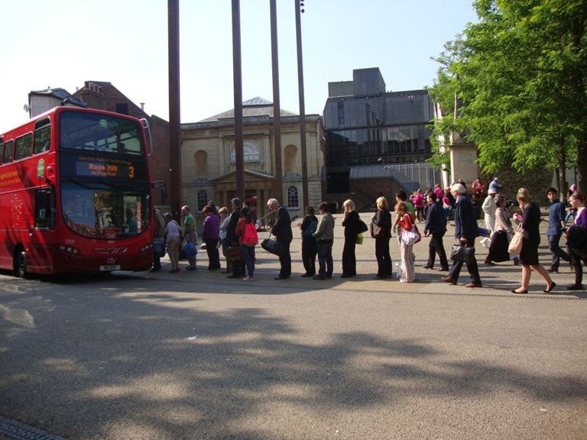
Brytyjska kultura
Uprzejmość spotykana na każdym kroku- kolejka do autobusu.

Slide 22
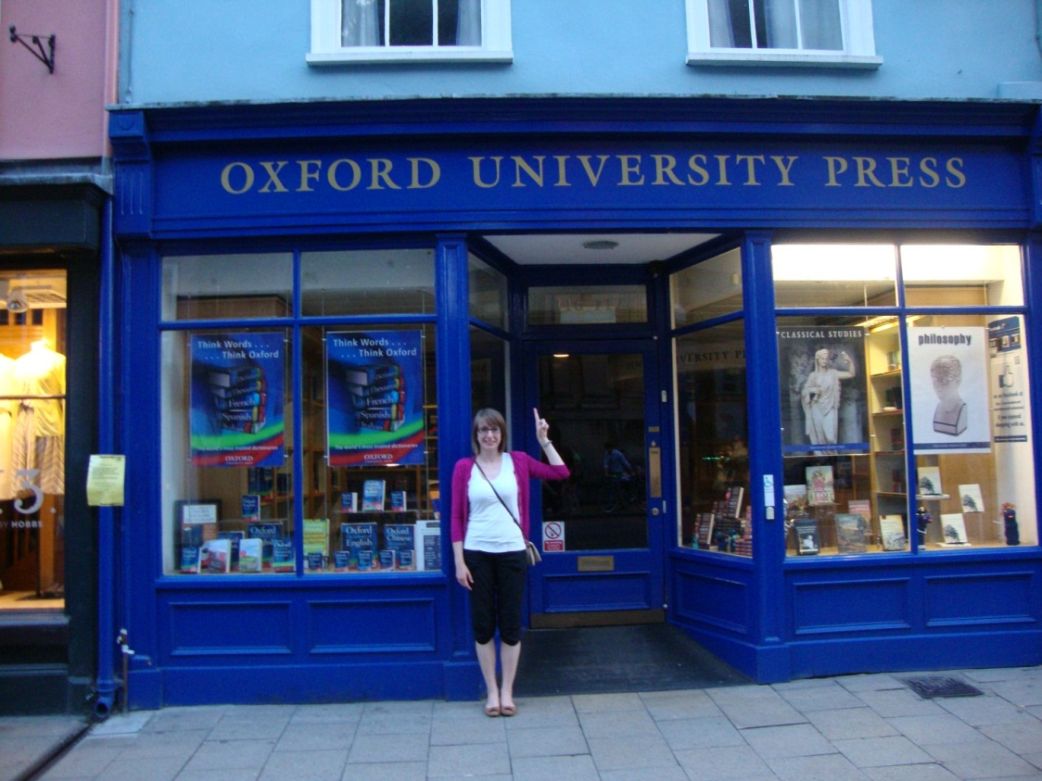
U źródeł
Sklep wydawnictwa Oxford University Press.

Slide 23
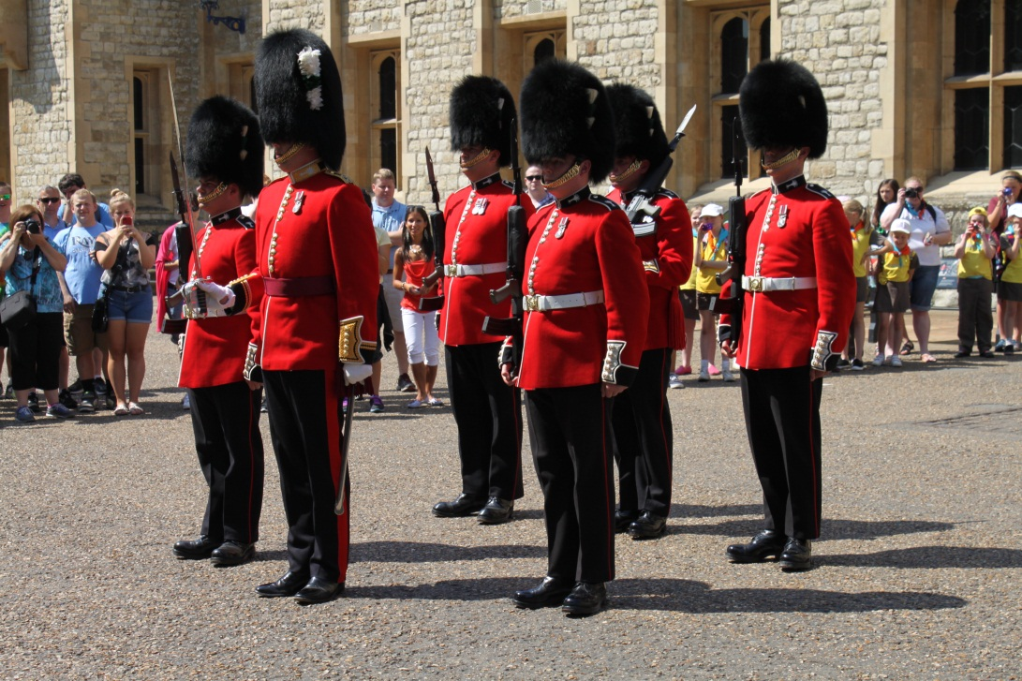
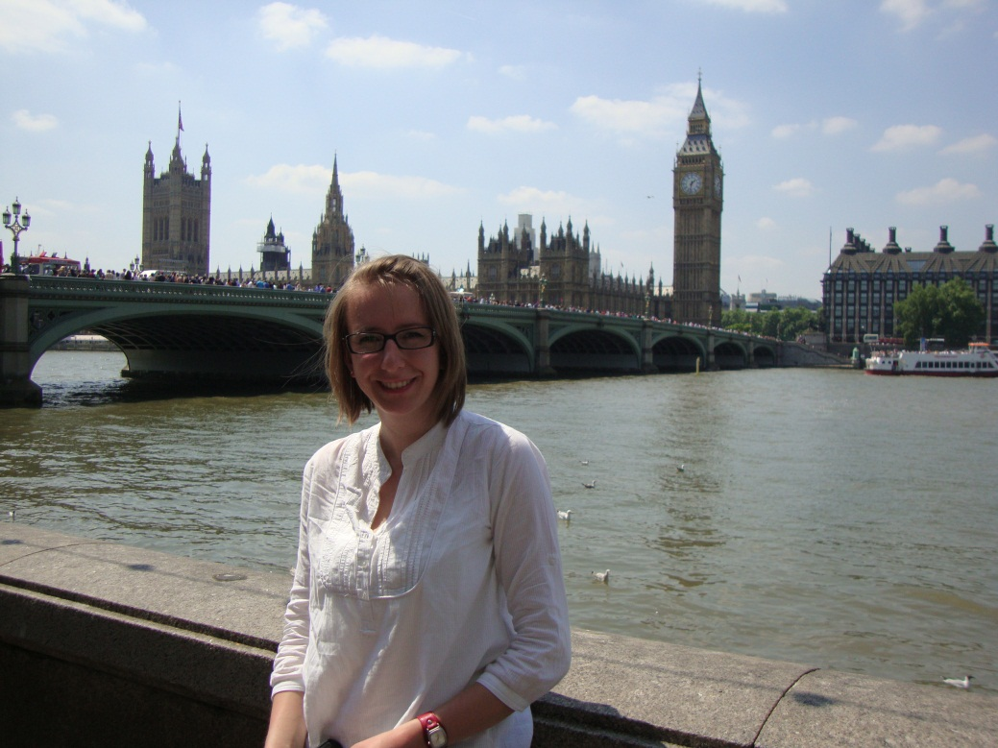
WYCIECZKA DO LONDYNU
Pobyt w Oxfordzie umożliwił mi odwiedzenie pobliskiego Londynu a materiały (zdjęcia, pocztówki, książki, pamiątki), które ze sobą przywiozłam będą mogły być wykorzystane podczas lekcji języka angielskiego w szkole.

Slide 24
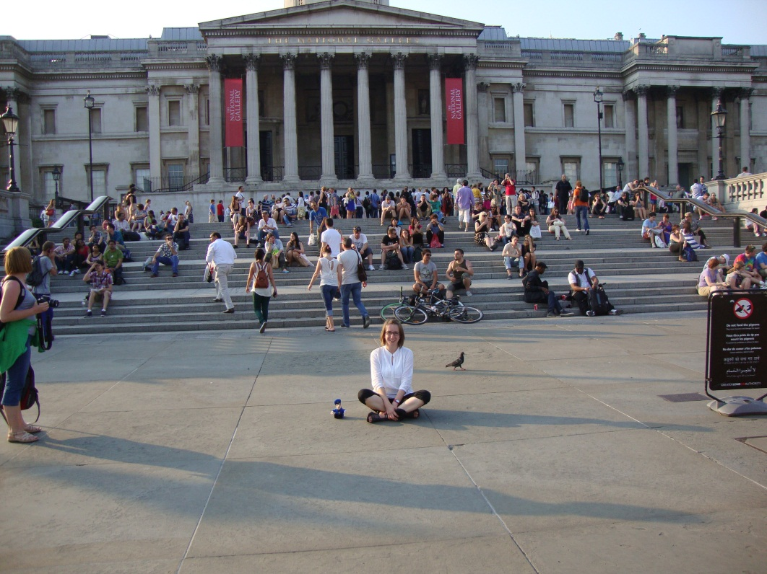
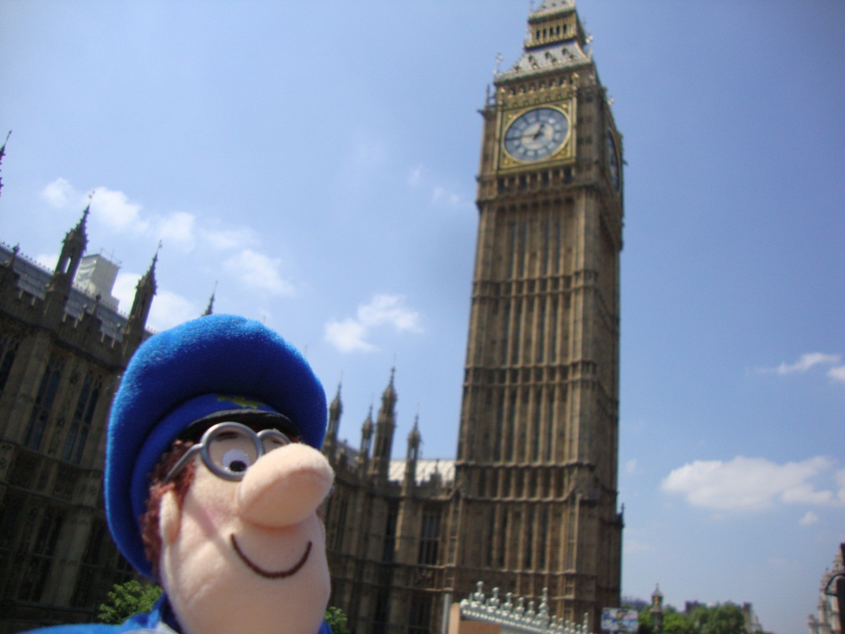
Przed Galerią Narodową
Pałac Westminsterski i Big Ben.
W podróży do Londynu towarzyszył mi znany dzieciom Listonosz Pat.

Slide 25
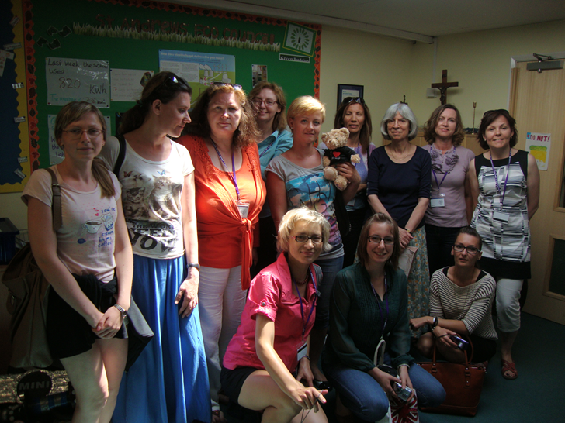
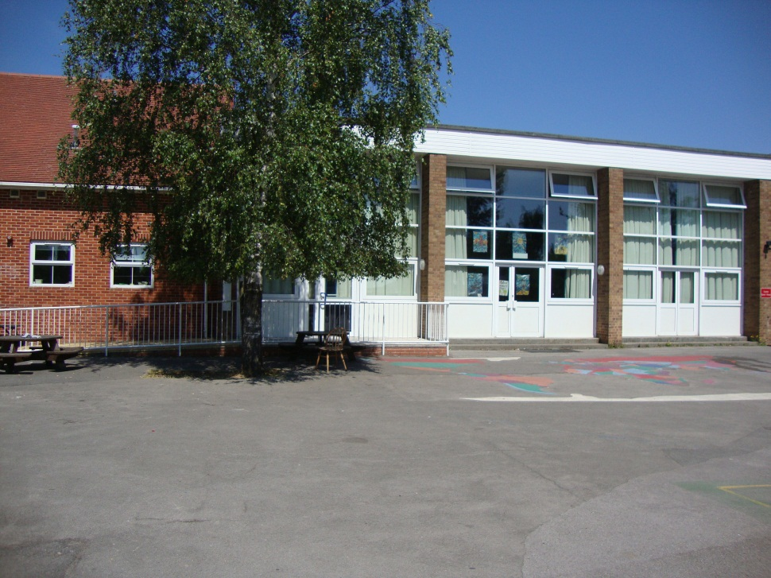
Wizyta w brytyjskiej szkole
Wizyta połączona ze zwiedzaniem szkoły i omówieniem brytyjskiego systemu edukacji.

Slide 26
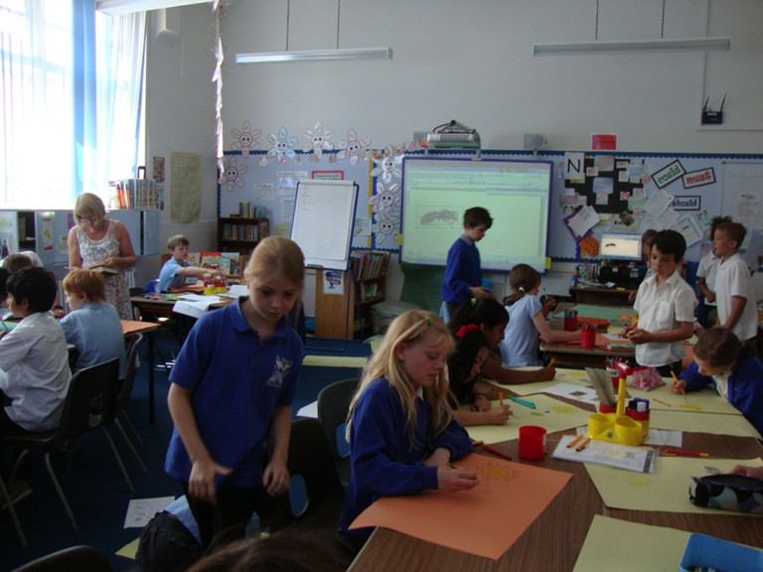
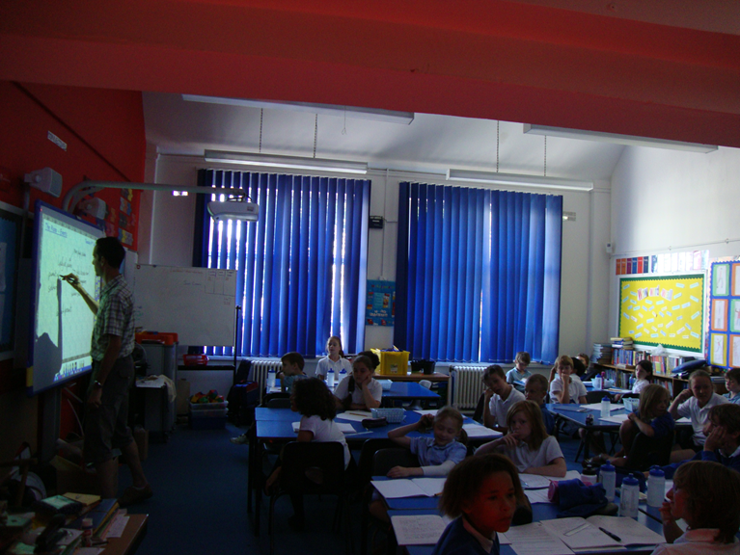
Lekcje w brytyjskiej szkole.
Konfrontacja z brytyjskimi realiami edukacji.

Slide 27
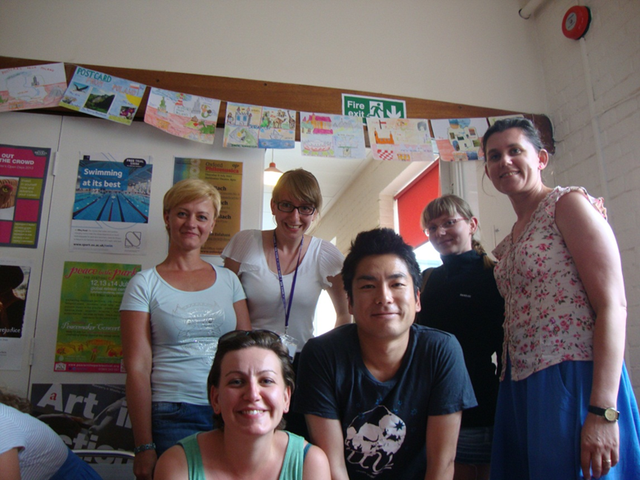
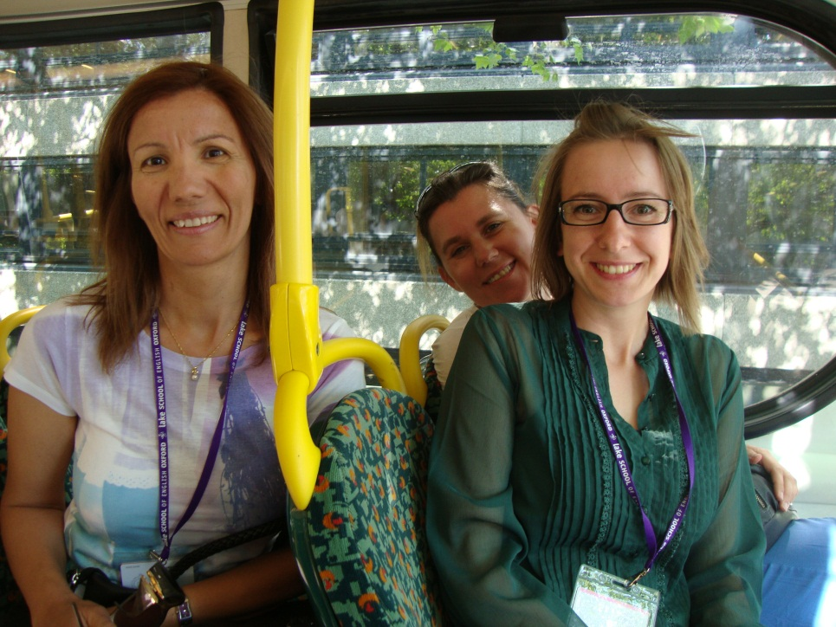
Nawiązywanie międzynarodowych znajomości
Ważnym elementem uczestnictwa w kursie była międzynarodowa wymiana doświadczeń oraz nawiązywanie międzynarodowych kontaktów.

Slide 28
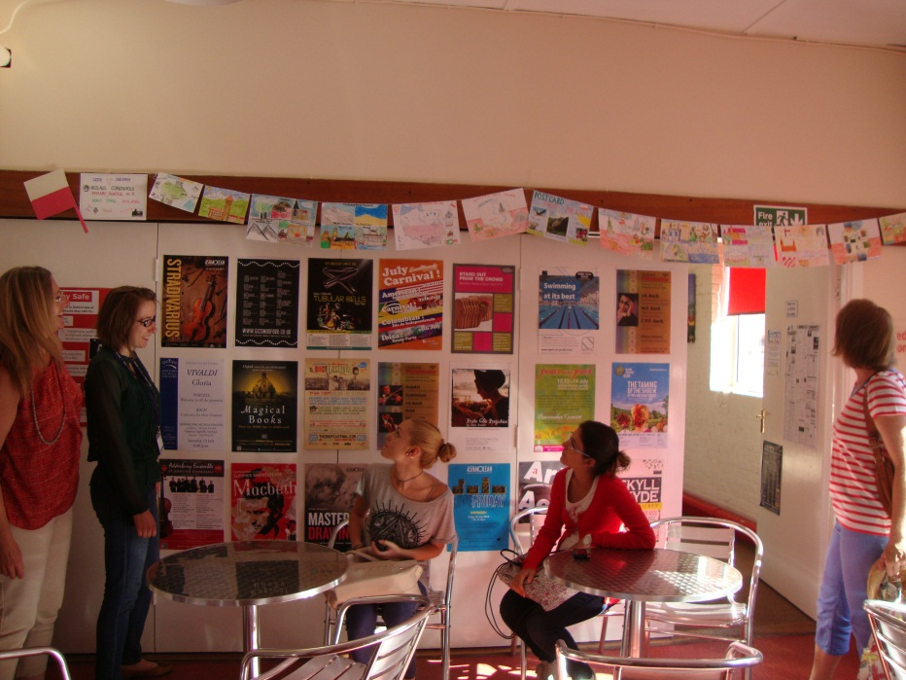
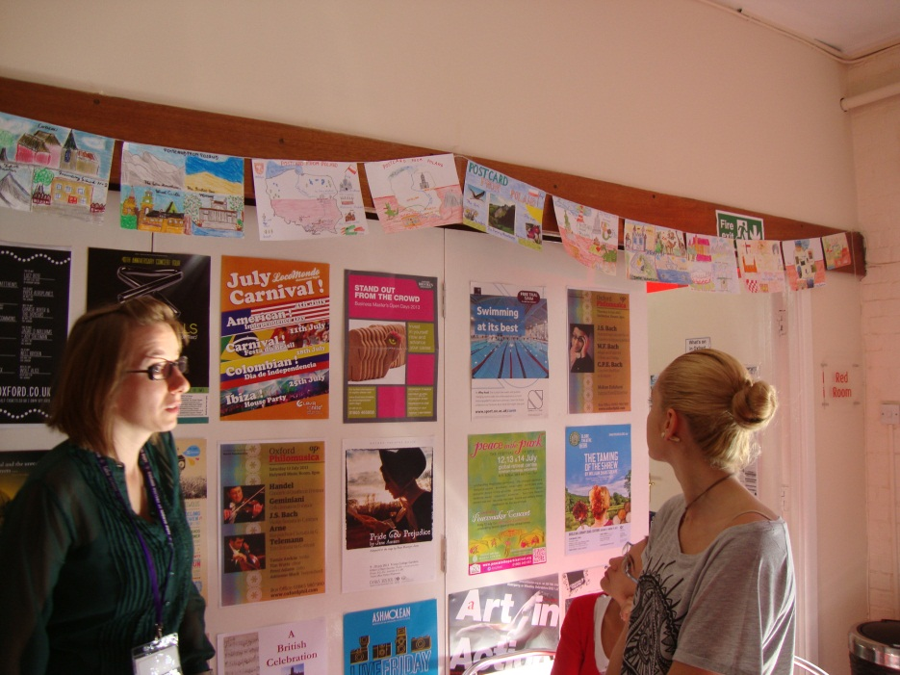
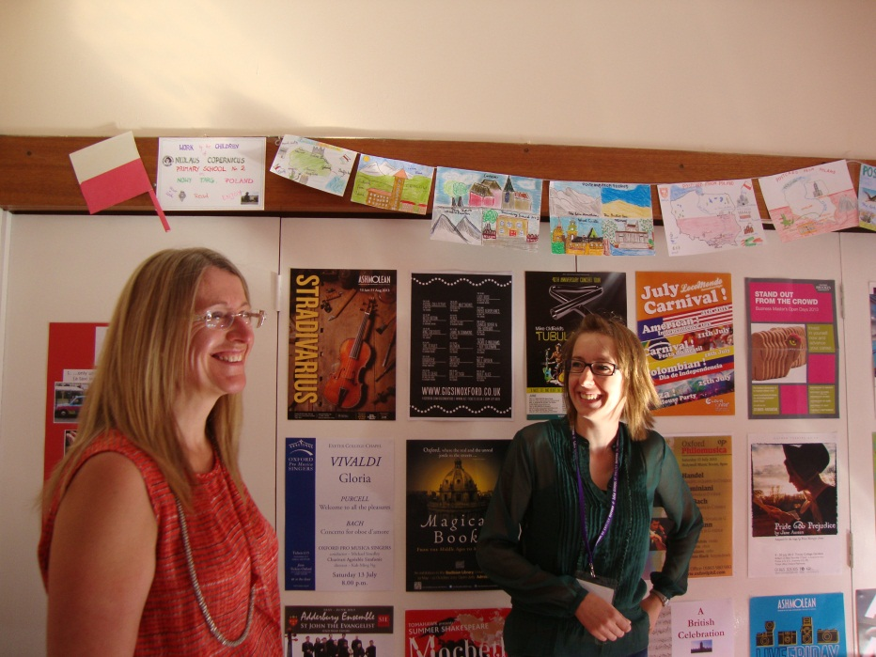
„A POSTCARD FROM POLAND”- wystawa prac uczniów SP2 w Nowym Targu w szkole Lake School of English

Slide 29
Strony, które warto odwiedzić.
www.comenius.org.pl
www.frse.org.pl
www.llp.org.pl
www.oxfordcity.co.uk

